Slide 1
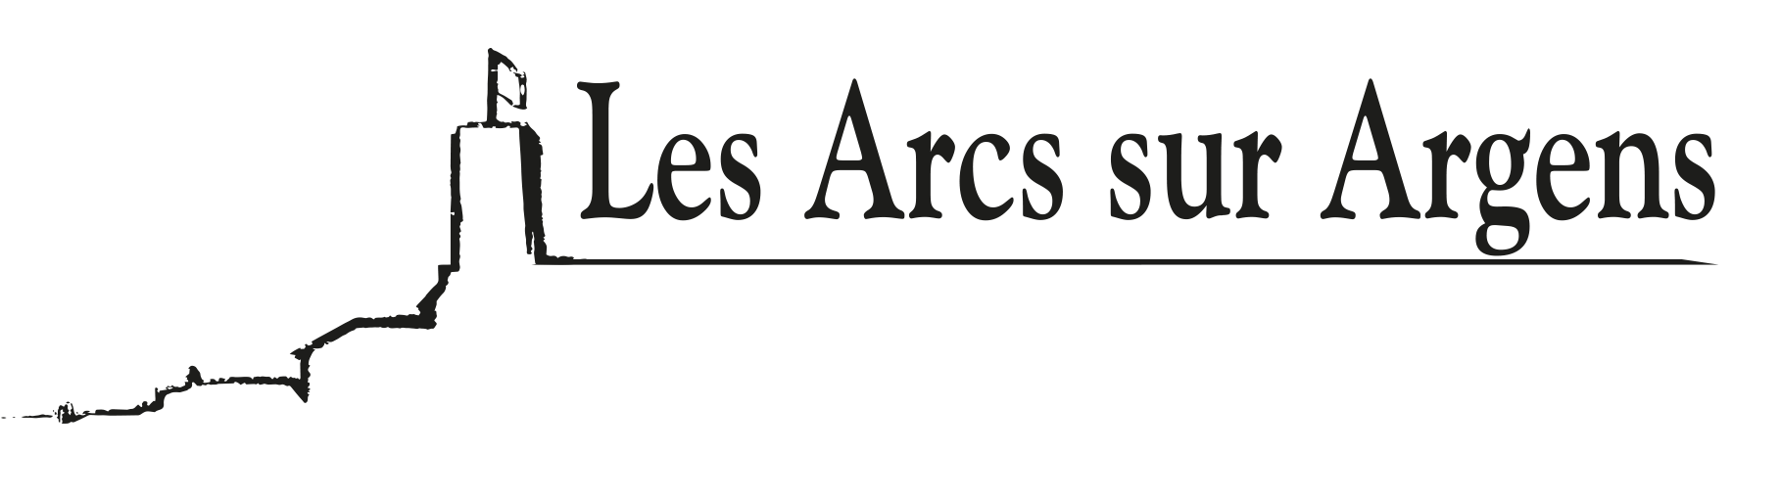

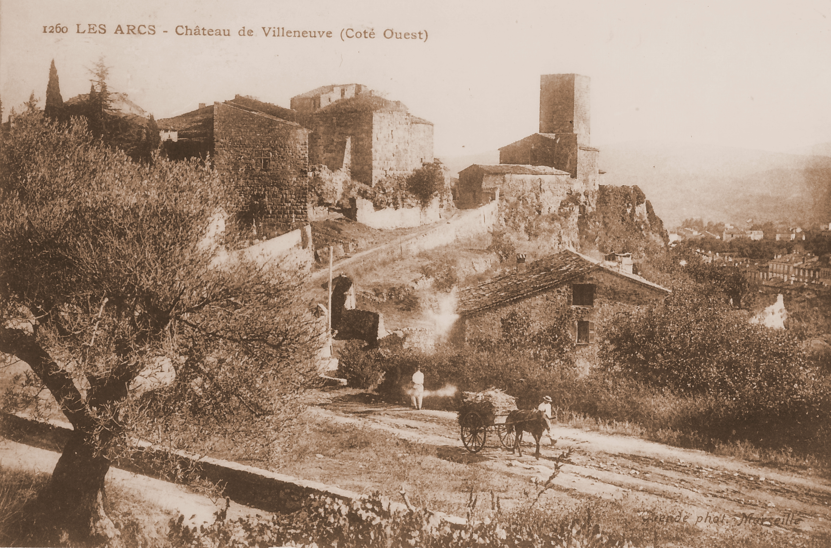
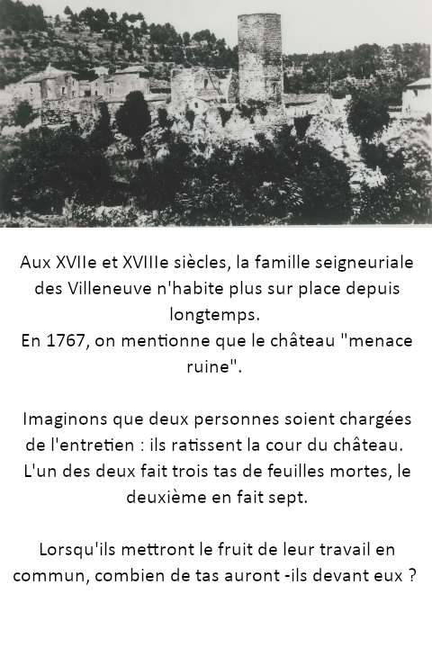



Cité médiévale
Bienvenue sur la plaque
du vieux château
En résumé
En 1540, il y a 384 foyers contribuables, soit 1800 personnes. 80 % d’entre eux vivent entièrement de l’agriculture.
Pour en savoir plus …
Pour les plus joueurs d’entre vous
Cliquez sur l’image pour avoir la réponse
Ville de Les Arcs sur Argens
Bastide Sainte
Cécile
Retrouvez toutes nos actualités
sur le site de la mairie des Arcs
ici

